Slide 1
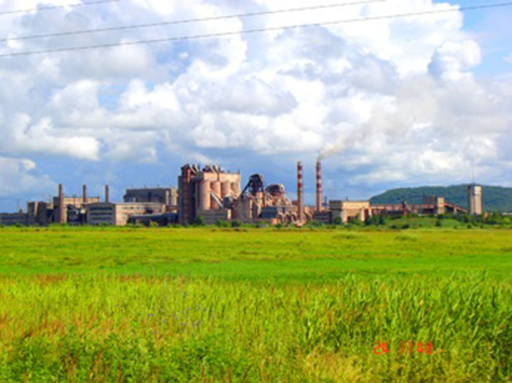
ОАО Спасскцемент Условия развития

Slide 2
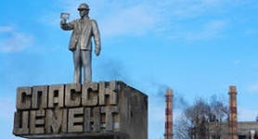
Стройиндустрия Спасска-Дальнего
ООО "Спасский завод
ячеистых бетонов"
(производство изделий
из бетона -изоблоки
из ячеистого бетона)
ООО "Спасская
компания стройиндустрии"
(производство бетона,
ж/б изделия)
ООО "Монолит Плюс"
(ЖБИ изделия)
ОАО "Спасский
комбинат
асбестоцементных изделий"
ОАО "СКАЦИ"
(листы и трубы
асбестоцементные и т.д.)
ООО "Спасский механический завод"
(производство металлических конструкций

Slide 3
ОАО "Спасскцемент" занимает монопольное положение на рынках цемента в регионе. Предприятие внесено в реестр хозяйствующих субъектов, занимающих долю на рынке определенного товара более чем 35%. Для "Спасскцемента" эта доля составляет более 65%.

Slide 4
Спасскому цементу 105 лет
Спасский цемент использовался на строительстве Владивостокской крепости, морских причалов, на нем выросли все города Приморского края, развивалось строительство на Сахалине, Камчатке, в Якутии, Заполярье, Чите и др.
Отгружался морским путем в Китай, Сингапур, Индонезию, Бирму, Камбоджу, во Вьетнам, в страны Персидского залива, на Кубу
Использовался на строительстве объектов саммита АТЭС

Slide 5
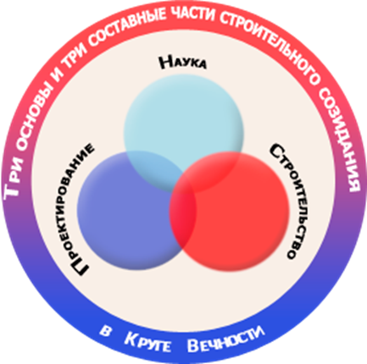
Все работы по расширению ассортимента, освоению новых видов продукций, внедрению новых технологий ОАО «Спасскцемент» ведет совместно с учеными ЗАО «Научно-технический центр», образованного на базе Российского химико-технологического университета им. Менделеева.

Slide 6
ОАО «Спасскцемент»- это
1
Уникальность природных материалов
2
Наличие современной промышленной базы
3
Профессионализм коллектива
4
Контроль (API)
Американского нефтяного института

Slide 7
ОАО «Спасскцемент» является предприятием полного цикла производства, от добычи и переработки сырья до производства 12 видов цемента

Slide 8
Полный цикл производства позволяет существенно удешевить конечный продукт за счет высокоэффективной организации взаимодействия между подразделениями "Спасскцемента".
Кроме того, завод располагает цехом по производству известняковой муки для известкования кислых почв. автотранспортом потребителей.
Отгрузка готовой продукции осуществляется в железнодорожные вагоны навалом и в расфасовке в бумажные мешки по 50 кг и в мягкие контейнеры 1-1,5 тонны, также имеет место вывоз готовой продукции. Наряду с продажей готовой конечной продукции - цемента осуществляется продажа его полуфабриката - клинкера. Собственная сырьевая база позволяет более ритмично организовывать производственный процесс.
Официальным дистрибьютором завода является компания ООО "ДВ-Цемент" (г. Владивосток).

Slide 9
Производство
Способ производства - сухой;
Топливо - уголь;
Основные сырьевые материалы - известняк, глинистый сланец (месторождения "Длинногорское", "Спасское" и "Кулешовское"), гипс ("Нукутсткий гипсовый карьер");
Корректирующие добавки: шлак гранулированный;
Активные минеральные добавки: туф (месторождение "Морозовское"), железорудный концентрат (Япония).

Slide 10
Номенклатура
Портландцемент бездобавочный ПЦ 500-Д0
Портландцемент бездобавочный нормированный для бетона дорожных и аэродромныйх покрытий ПЦ 500-Д0-Н
Портландцемент бездобавочный нормированный для бетона дорожных и аэродромныйх покрытий ПЦ 550-Д0-Н
Портландцемент с минеральными добавками ПЦ 400-Д20
Портландцемент для производства асбестоцементных изделий ПЦА
Портландцемент с известняком нормальнотвердеющий ЦЕМ II/А-И 42,5Н
Известняковая мука
Минеральный порошок для асфальто-бетонной смеси

Slide 12
Сухой метод производства цемента в России постепенно расширяет свое присутствие
Рис. 1. Динамика производства цемента «сухим» способом ОАО «Спасскцемент», тыс. тонн. Источник: ABARUS Market Research по данным ФСГС РФ

Slide 13
Рекордный 2011
В 2011 году объёмы производства и продаж,
благодаря стройкам саммита АТЭС,
удалось увеличить, а освоение мощностей довести до 45,3% (против 41% в 2010 году),
В 2011 году дробильно-сортировочный завод даже поставил рекорд по объемам суточных поставок готовой
продукции. В сутки заводу удавалось отгружать клиентам
по 20 тысяч тонн скальной вскрыши и 12 тысяч тонн щебня.
А заделом на будущее для завода стало получение
в разработку карьера на месторождении
«Пушкарев Ключ»вплоть до 2015 года.

Slide 14
Перспективы развития
оживление работы завода ожидается также после начала строительства
Космодром
Восточный,
( Амурская
область)
Гаринский
металлургический
комбинат в ЕАО
Предприятий, обозначенных в стратегии социально-экономического развития ПК до 2025 г.

Slide 15
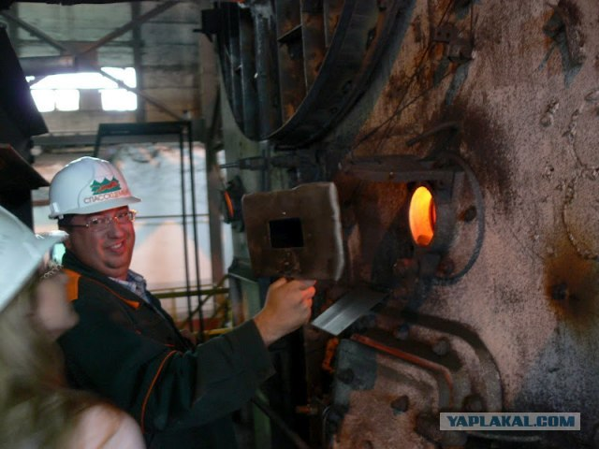
«Конечно, самое главное богатство нашего
предприятия – это кадры. Сейчас у нас
на предприятии работают 2000 человек,
и мы, конечно, всегда заботимся о наших людях.
У нас идет ежегодное повышение заработной
платы, мы по результатам года выплачиваем
тринадцатую заработную плату, у нас
остается социальная поддержка
наших людей».
-
Управляющий ОАО "Спасскцемент" Алексей Сысоев.

Slide 16
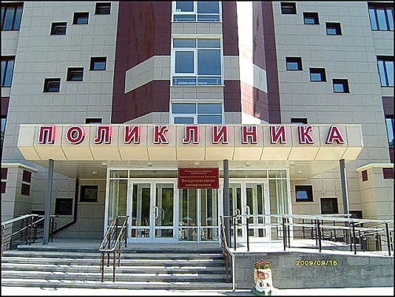
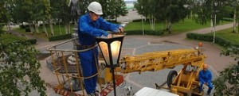
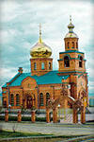
Благодаря финансовой поддержке ОАО «Спасскцемент»
В микрорайоне имени Сергея Лазо был проведен
капитальный ремонт поликлиники
В микрорайоне имени Сергея Лазо было
восстановлено уличное освещение.
Максимально была поддержана народная
стойка храма Вознесения Господня.

Slide 17
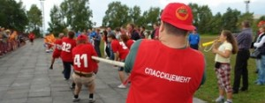
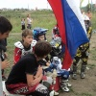
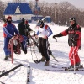
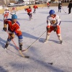
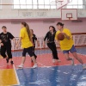
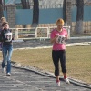
ОАО « Спасскцемент» спонсор спортивных соревнований на стадионе «Цементник» и в городе

Slide 18
Ресурсы
http://spasskmr.ru
http://vostokcement.ru
http://novostivl.ru/
http://www.parldv.ru/

